Slide 1
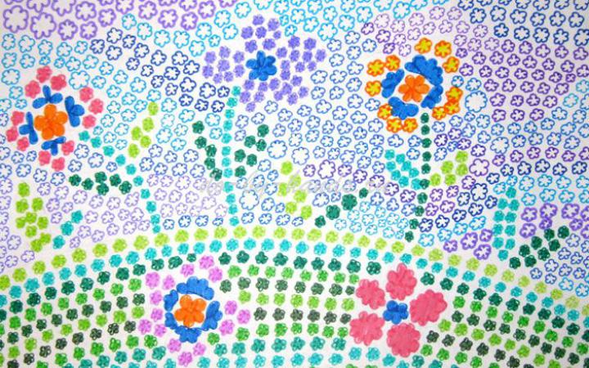
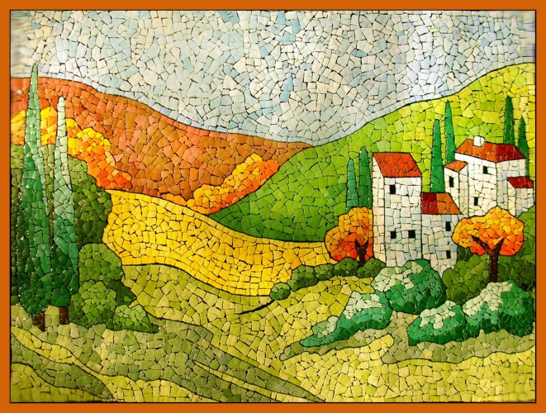
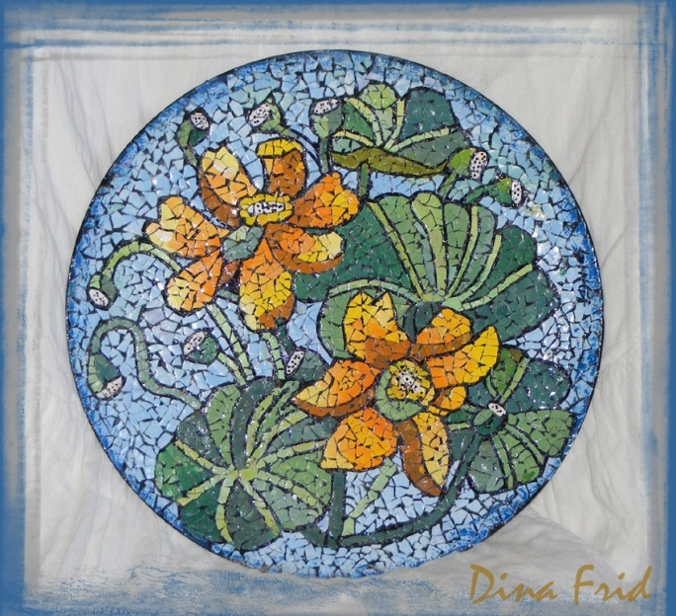
МОЗАИКА
Выполнила учитель
Изобразительного искусства
Маркина М.С.

Slide 2
Цель урока :
усвоить понятие - мозаика , смальта, научиться правильно выполнять технику мозаика.

Slide 3
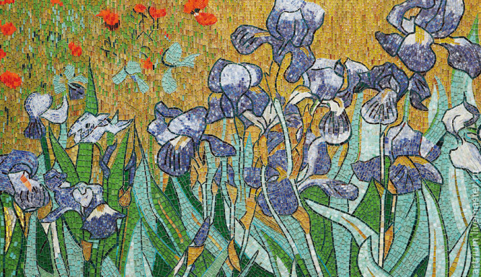
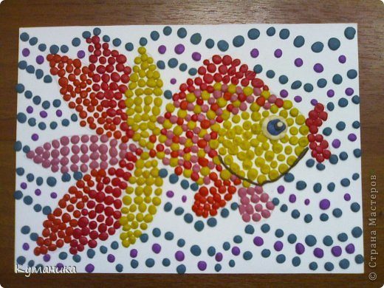
Мозаика – изображение, составленное из кусочков разноцветных натуральных камней, стекла (смальты), керамики, дерева и других материалов

Slide 4
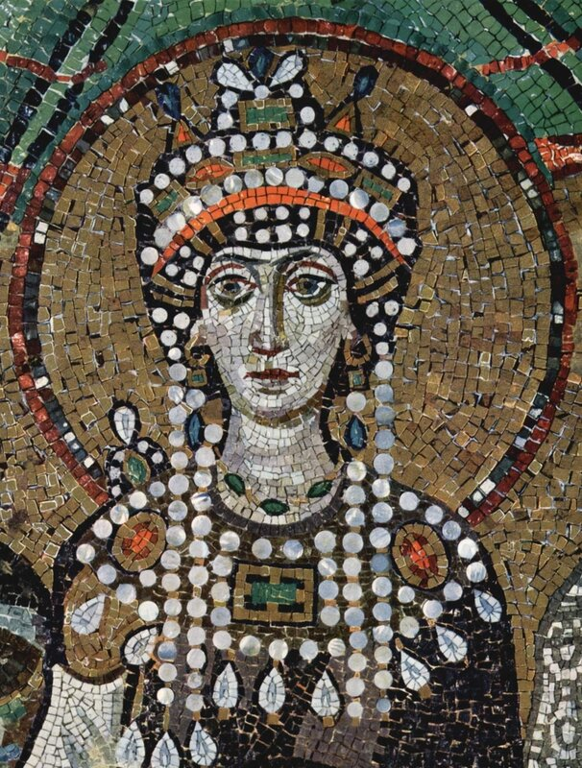
Мозаичное искусство -зародилось еще в Древней Греции и представляло собой складывание в единую композицию кусочков разноцветного камня, стекла и других материалов.
Царица Греческая Феодора VI век

Slide 5
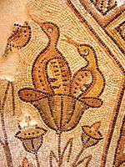
В Древнем Риме в мозаике стали использовать
маленькие нарезные кусочки из натурального камня

Slide 6
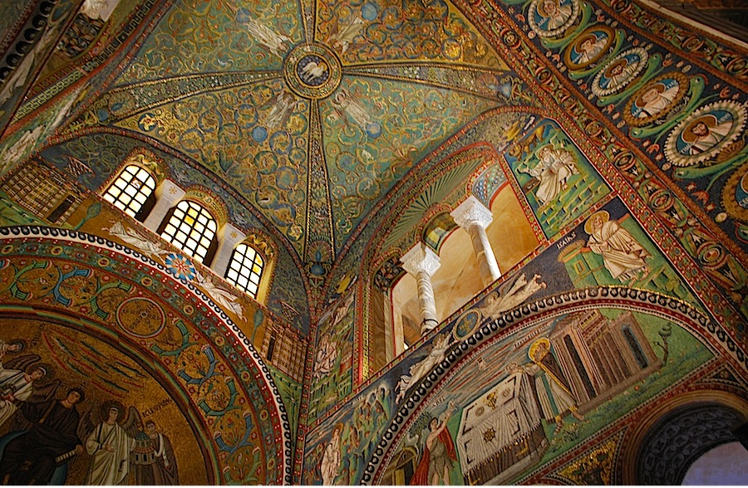
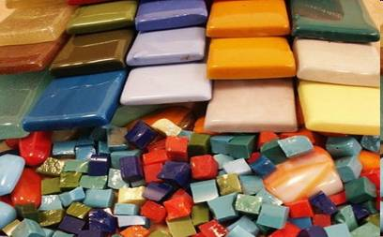
Византийцы первыми решились
«поднять » мозаику с пола на потолок,
они же первыми создали особый сплав непрозрачного цветного стекла - СМАЛЬТУ

Slide 7
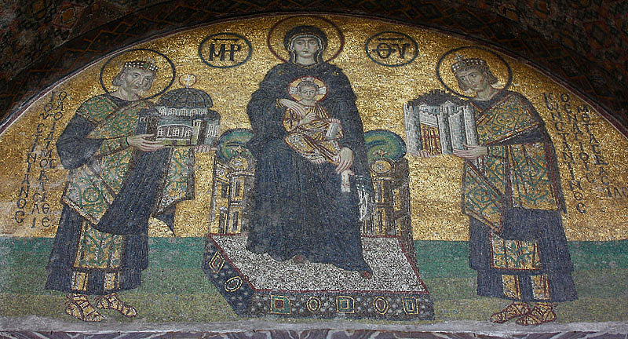
В эпоху расцвета христианства стены и потолки византийских храмов украшались мозаичными изображениями евангельских сцен.

Slide 8
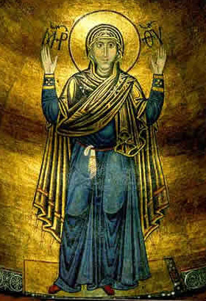
Русские мастера тоже владели искусством мозаики. Многие соборы X- XIвеков славились мозаичными картинами из цветной смальты.
Из-за нашествия монголо-татар русское стеклоделие пришло в упадок,
а искусство мозаики было позабыто

Slide 9
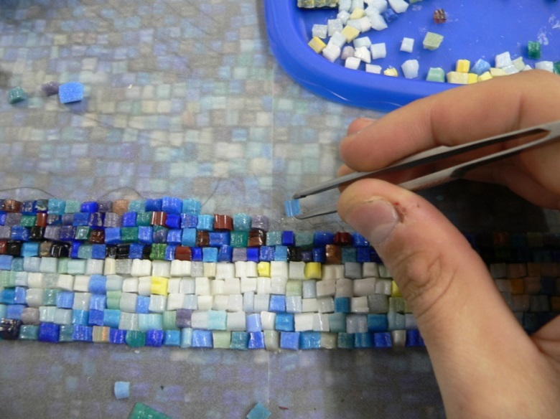

Slide 10
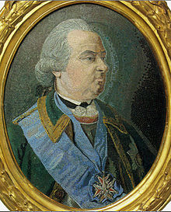
Возродил мозаику на Руси Михаил Васильевич Ломоносов
Великий русский ученый М.В. Ломоносов заново разработал методы отливки и шлифовки смальты.
112 тонов и свыше 1000 оттенков включала его палитра

Slide 11
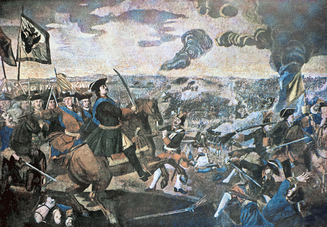
«Полтавская битва» украшает вестибюль здания Академии наук в Санкт-Петербурге.

Slide 12
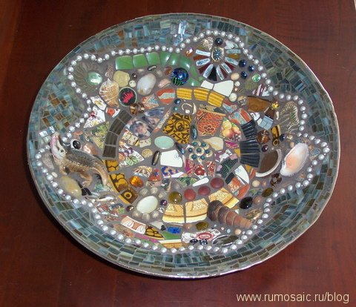
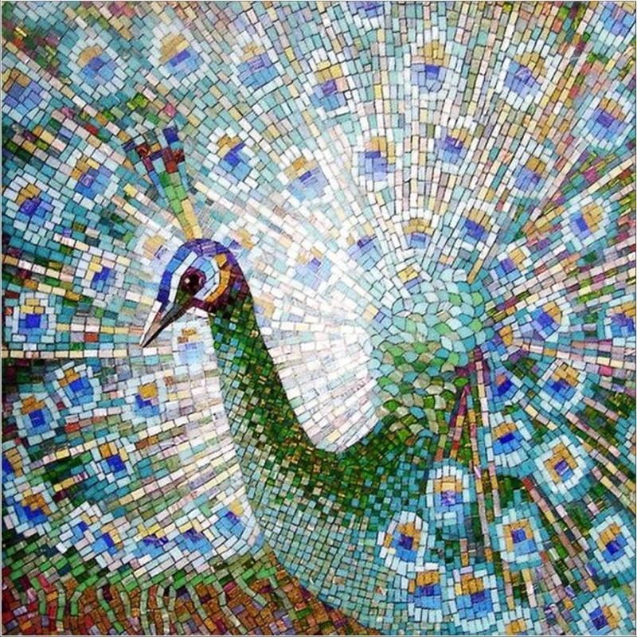
Материалом для мозаики и сегодня является стекло, смальта, камень и керамика

Slide 13
Современная мозаика

Slide 14
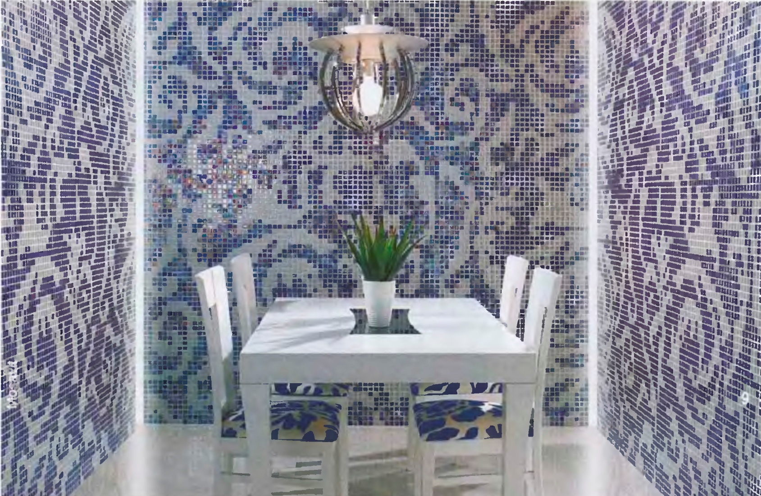

Slide 15
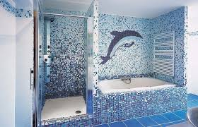

Slide 16
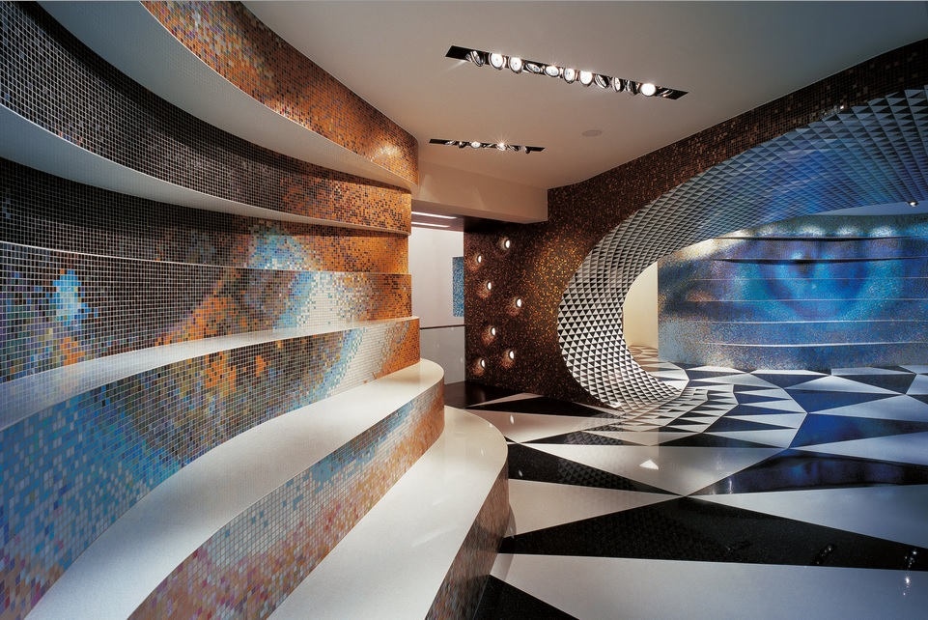

Slide 17
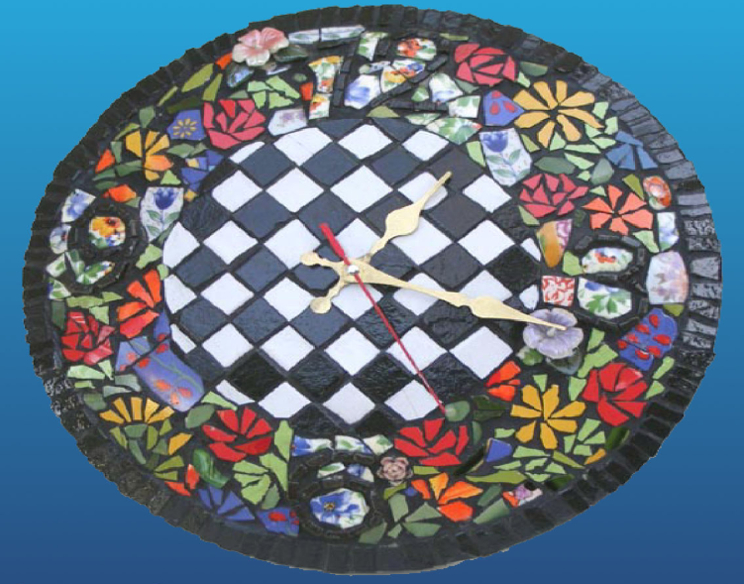
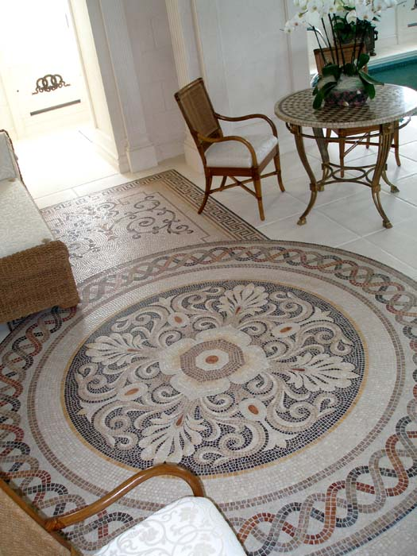
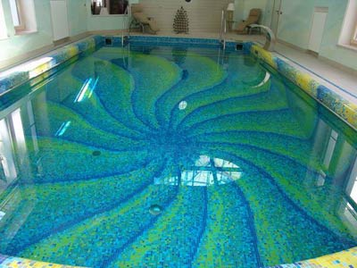
Широта применения мозаики в интерьере, декоре для дома безгранична

Slide 18
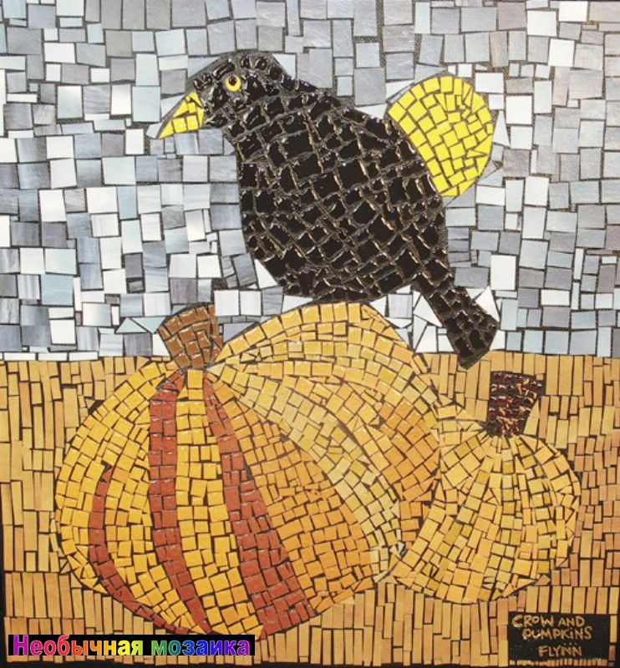
Мозаика из бумаги

Slide 19
Мозаика из яичной скорлупы

Slide 20
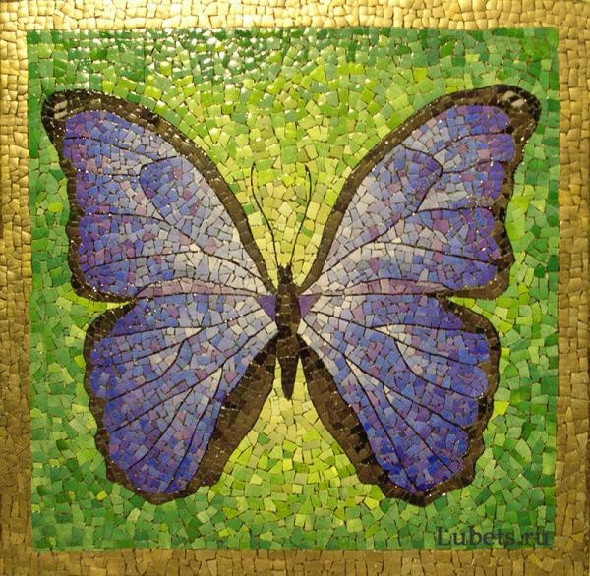

Slide 21
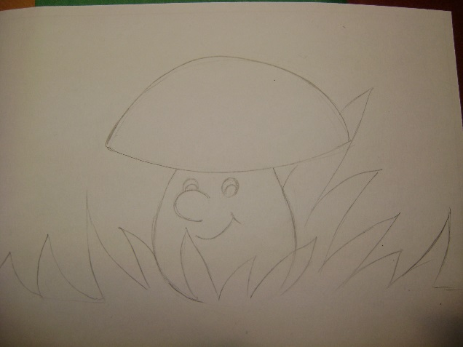
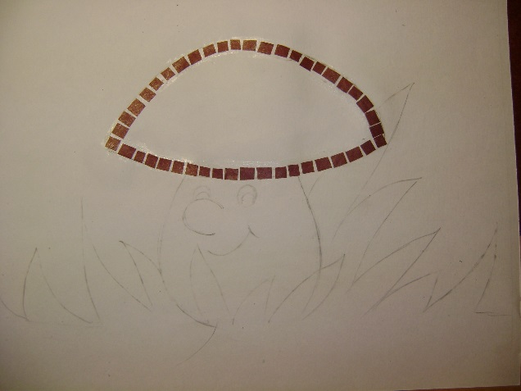
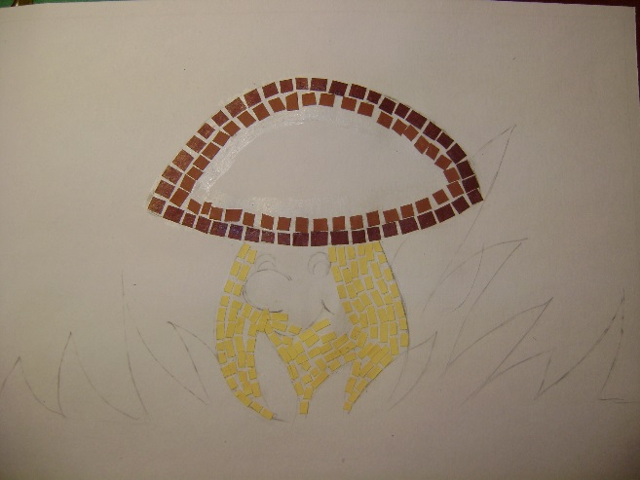
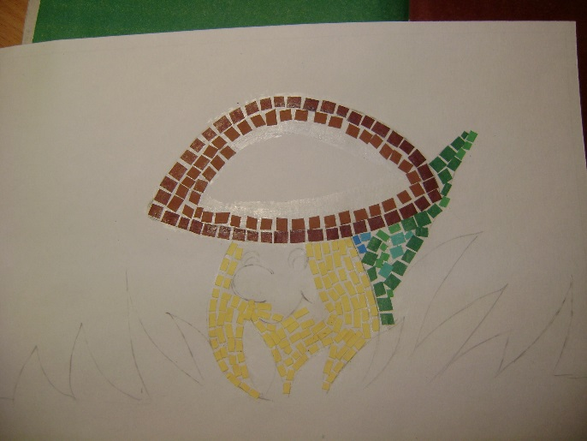
Последовательность выполнения мозаики
1.Выполнить контуры рисунка.
2.Расчертите лист на маленькие квадратики, треугольники, а затем нарежьте их.
3. Приготовьте такие квадратики из бумаги разных цветов.
4. В первую очередь заполняются мозаикой крупные детали картинки. Обклеивается контур детали, а затем заполняется бумажной мозаикой все изображение детали

Slide 22
Творческие работы учащихся

Slide 23
Вывод :
Возникновение самого слова «мозаика» окутано тайной ,существует две версии первая от латинского «Посвященная музам» , вторая версия – это разновидность кладки стены или пола из маленьких камешков.
Мозаика является одним из самых древних видов декоративно-прикладного искусства. На смену старинных секретов пришли промышленные технологии производства и укладки мозаичных композиций .И теперь никого не удивляет тот факт , что мозаичные украшения используют в обычных квартирах и домах.

